Slide 1
Савина Елена Васильевна 268-008-771
«Производная показательной функции».

Slide 2
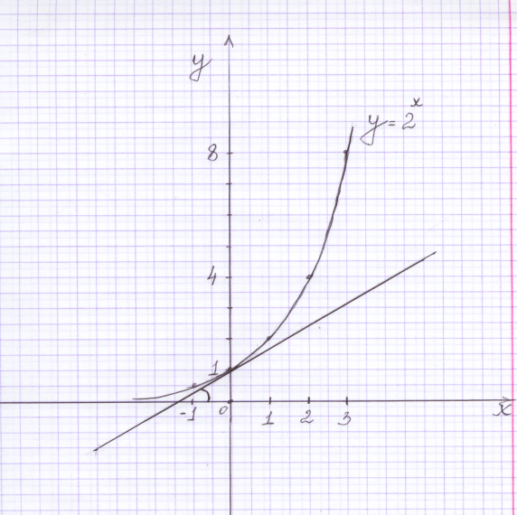
α=35° tg35°≈0,7

Slide 3
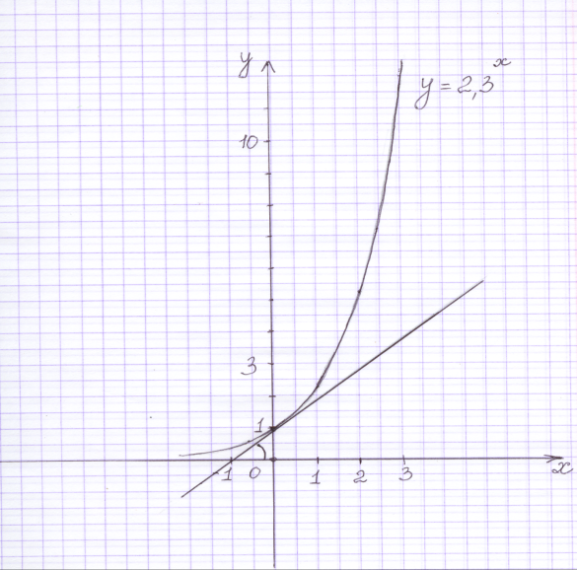
α=40° tg40°≈0,839

Slide 4
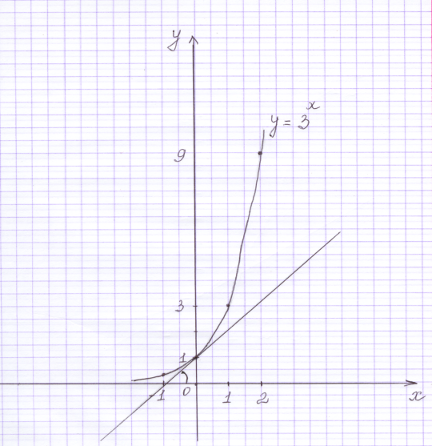
α=48° tg48°≈1,11

Slide 5
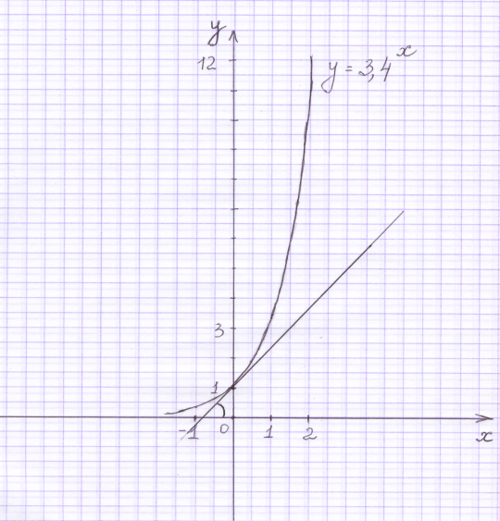
α=51° tg51°≈1,235

Slide 6
Музыка может возвышать или умиротворять душу.
Живопись – радовать глаз,
Поэзия – пробуждать чувства,
Философия – удовлетворять потребности разума,
Инженерное дело – совершенствовать материальную сторону жизни,
А математика способна достичь всех этих целей.
Морис Клайн.

Slide 7
Спасибо за работу!

